Slide 1
Islamska umjetnost
Amra Hodžić, 3.c

Slide 2
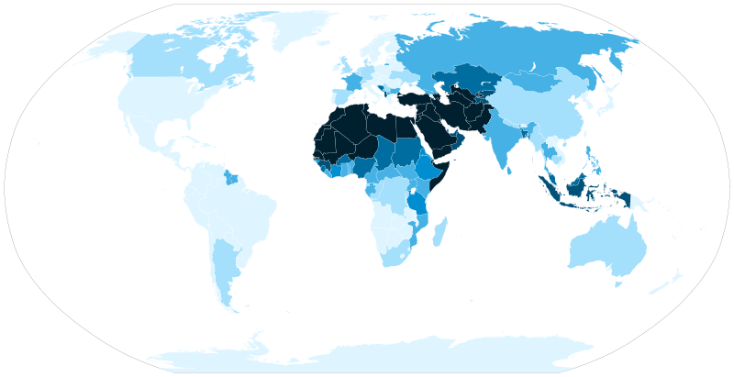
Općenito
nije jedinstvena u prostoru, a još manje u vremenu
Bliski Istok, sjeverna Afrika, sjeverna Indija, Španjolska

Slide 3
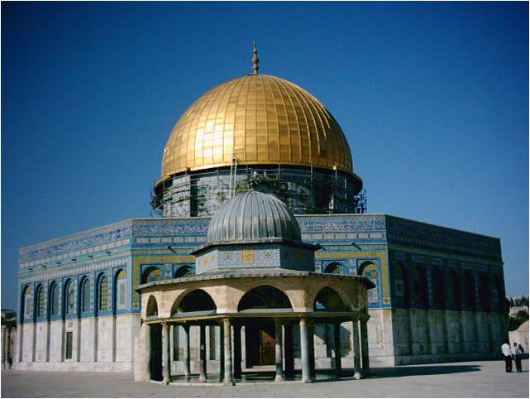
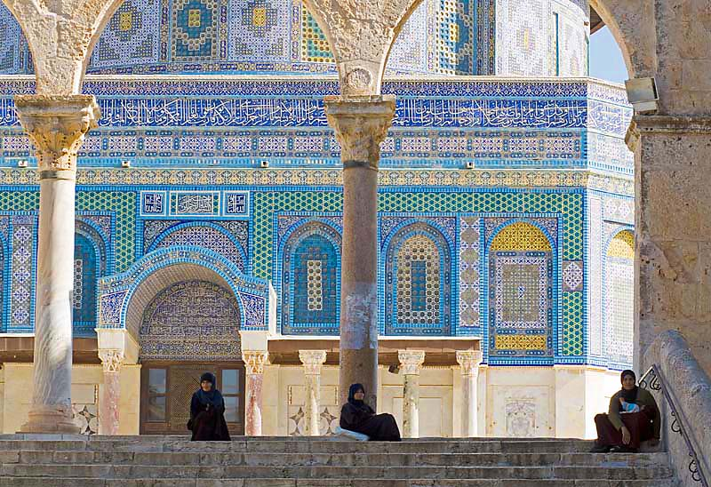
Arhitektura i kaligrafija
Dva velika umjetnička oblika

Slide 4
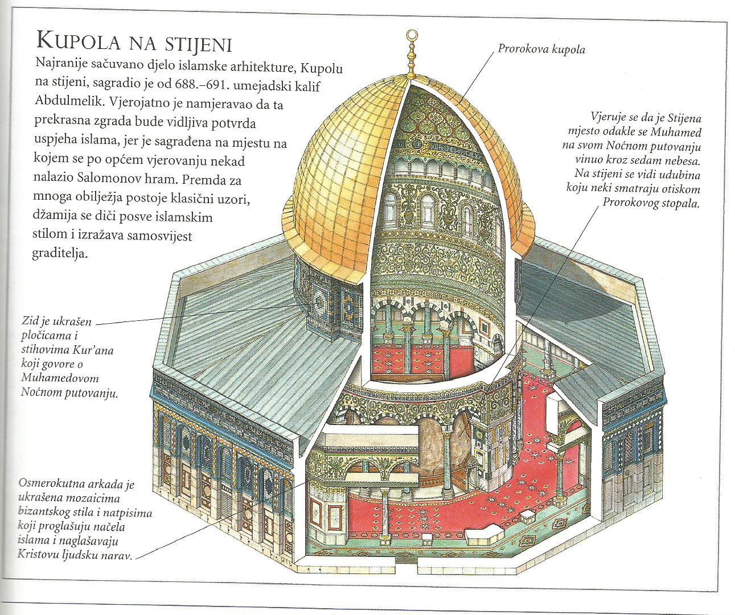

Slide 5
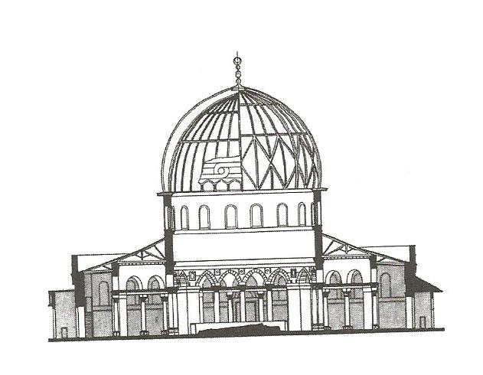
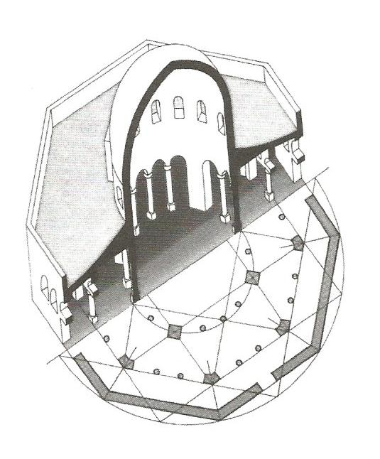

Slide 6
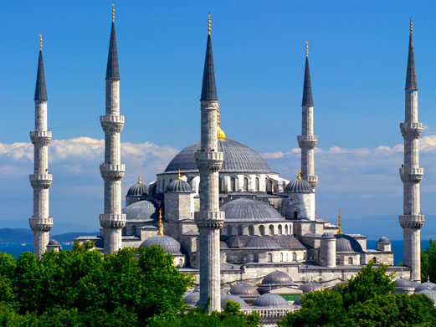
Arhitektura
iransko-indijski stil, bogate kupole i visoki minareti
tirkizna, zelena i zlatna boja

Slide 7
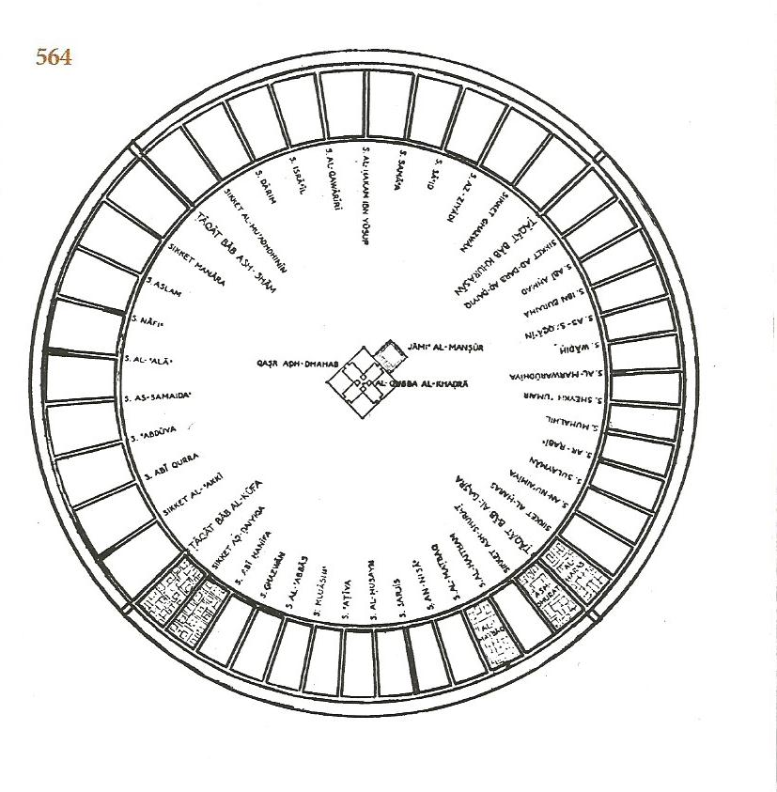
Grad
zasade Bizanta i Irana
nastaje planski
određeni elementi infrastrukture

Slide 8
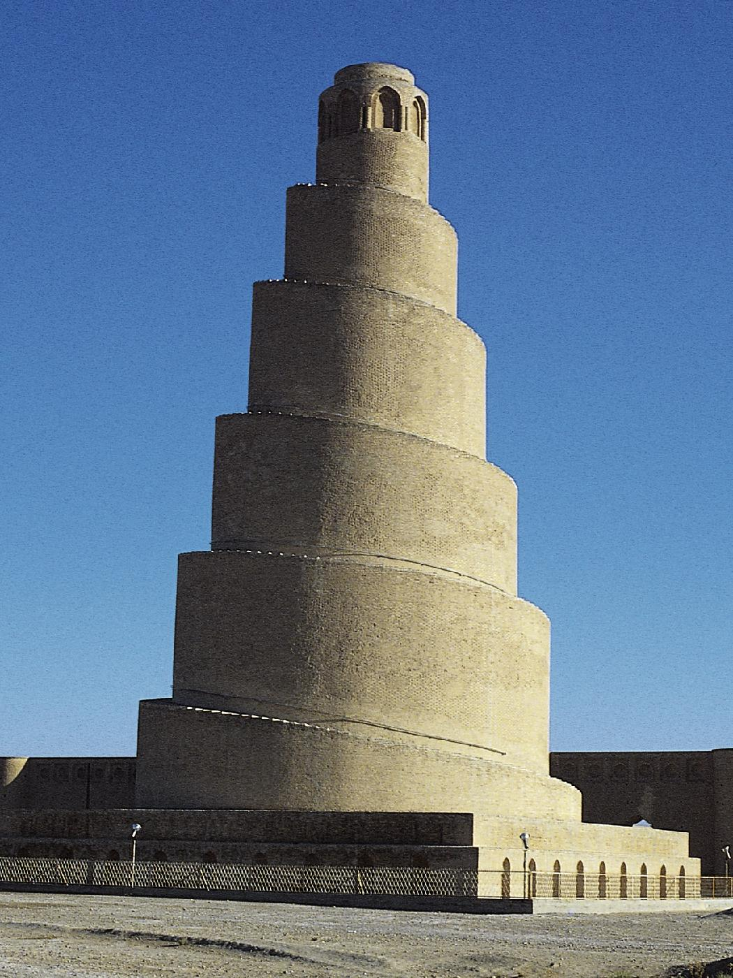
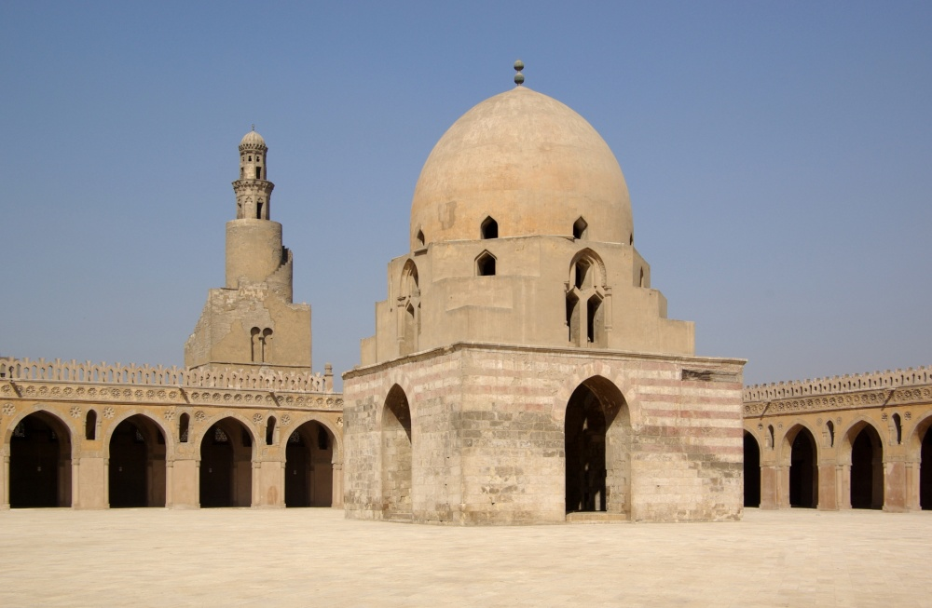
Prve džamije
jednostavne
dosljedno izbjegavanje nepotrebnih vanjskih ukrasa
Minaret u Samari,
preslikan u velikoj džamiji
Ibn Tuluna iz 9. st. u Kairu

Slide 9
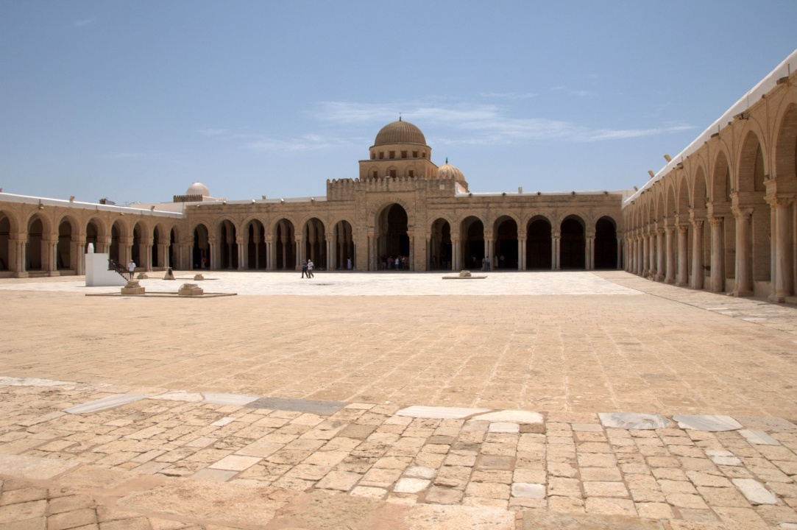
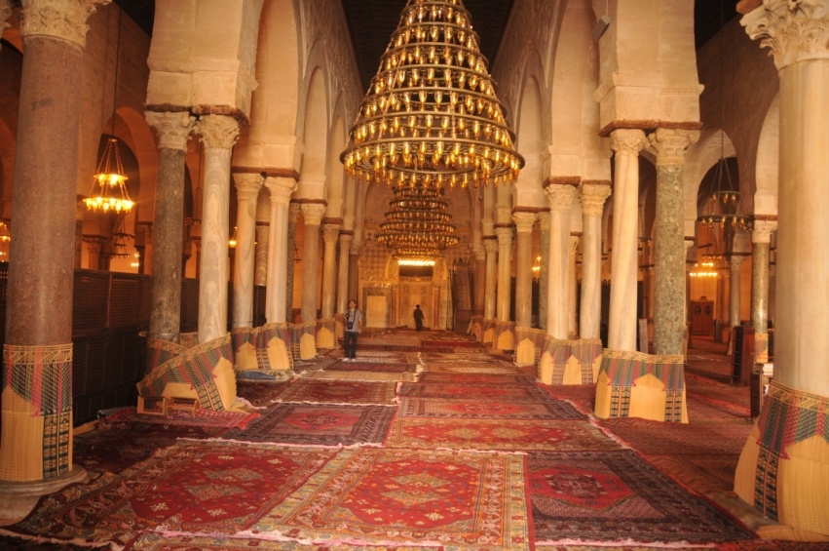
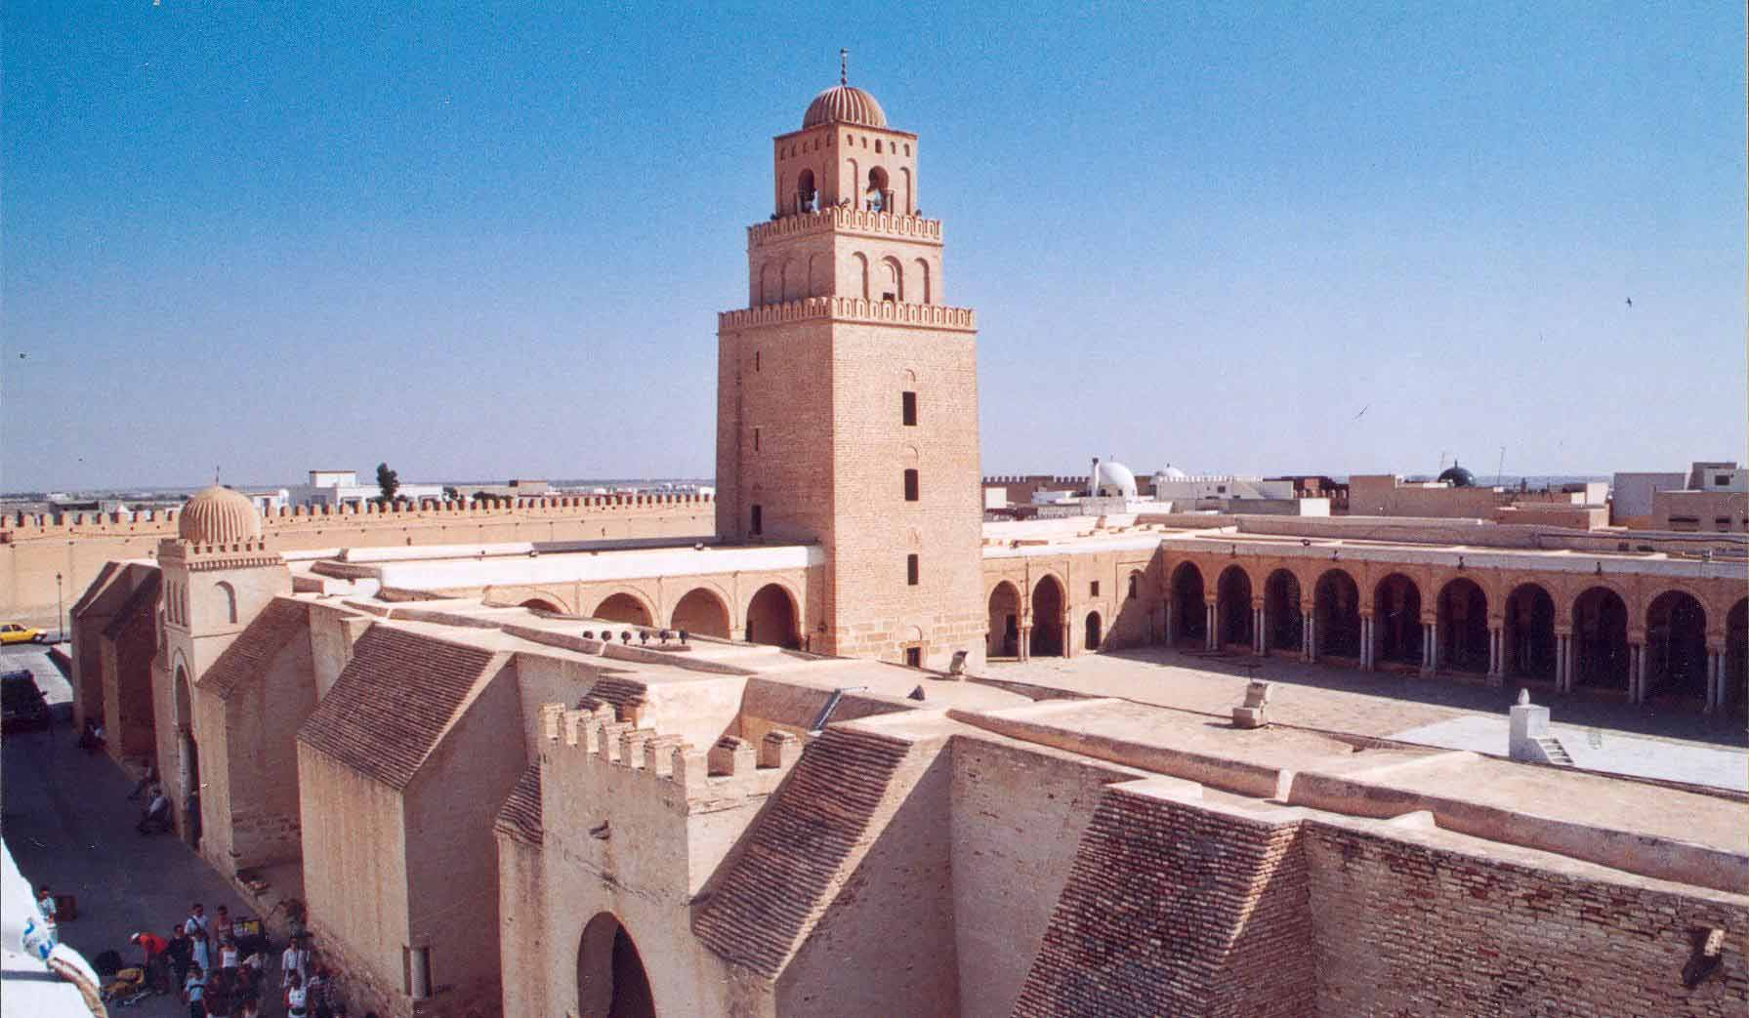
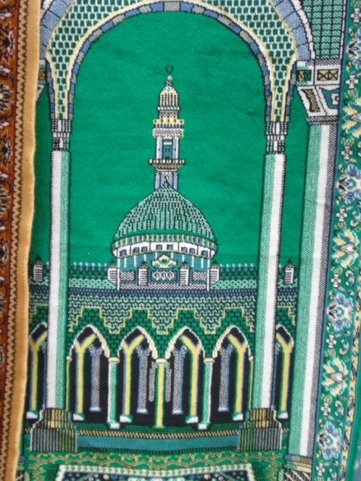

Slide 10
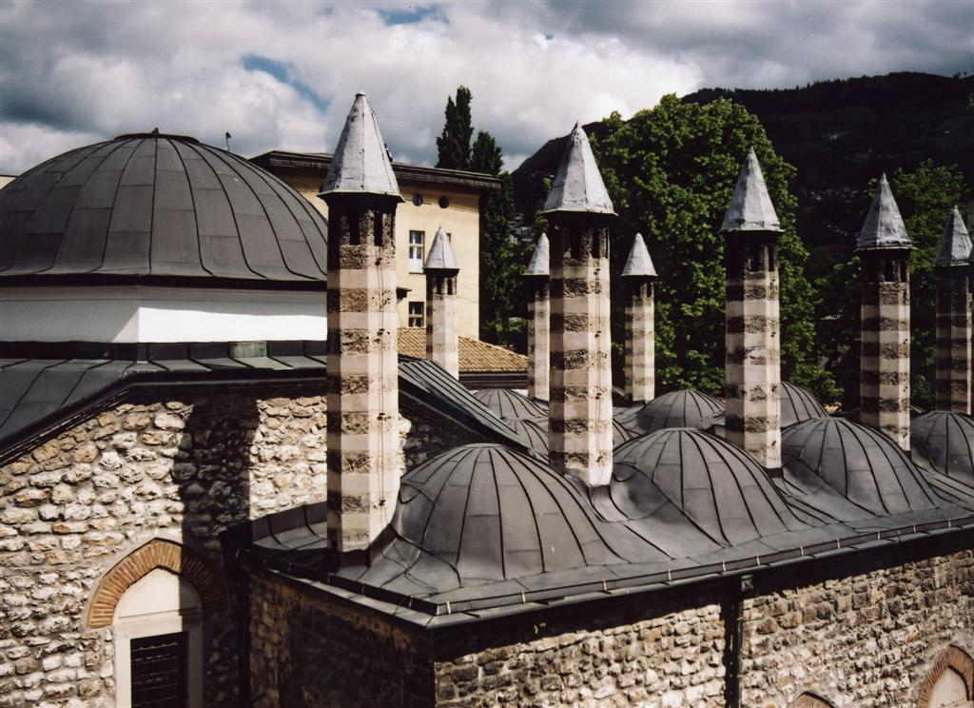
Perzijski utjecaj
kompleks s medresama, školama i knjižnicama
grobna arhitektura
sustav kanata
višekatni most – brana

Slide 11
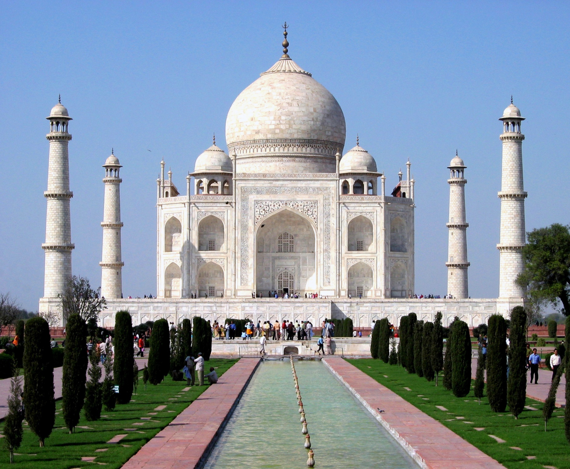

Slide 12
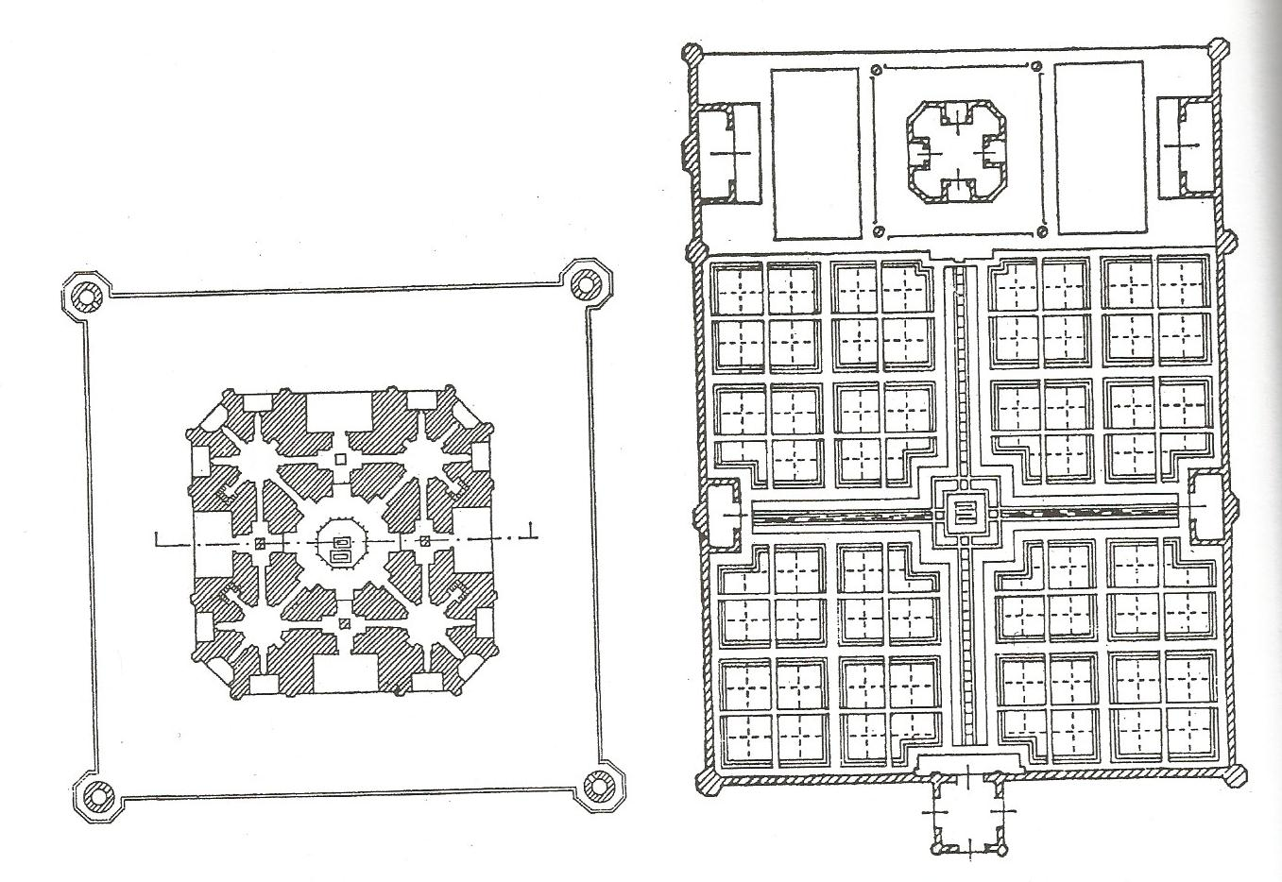

Slide 13
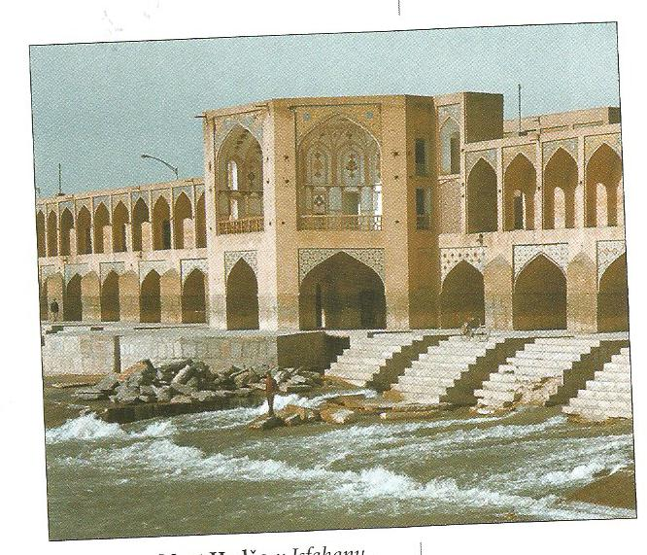

Slide 14
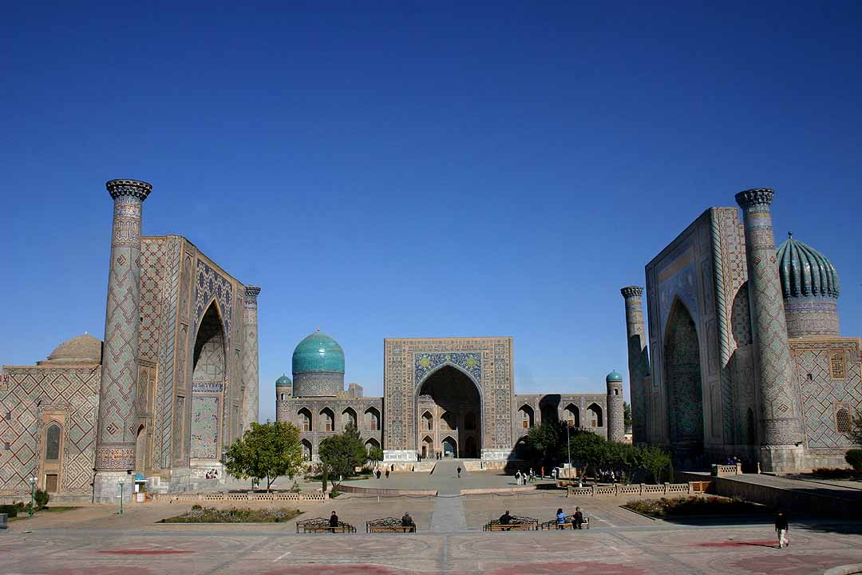
Turska arhitektura
veliki graditelji
uvođenje gotskog luka na zapad
Samarkand – najljepši grad na svijetu

Slide 15
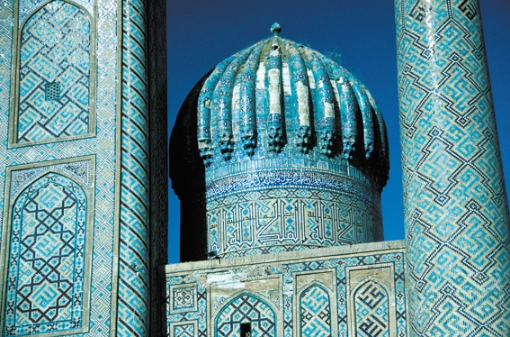

Slide 16
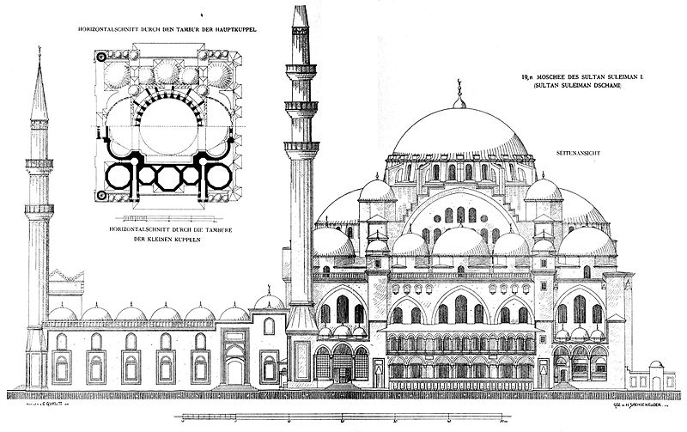
Arhitekt Sinan
najveći osmanski arhitekt
sagradio 131 džamiju
Sulejmanija u Istanbulu

Slide 17
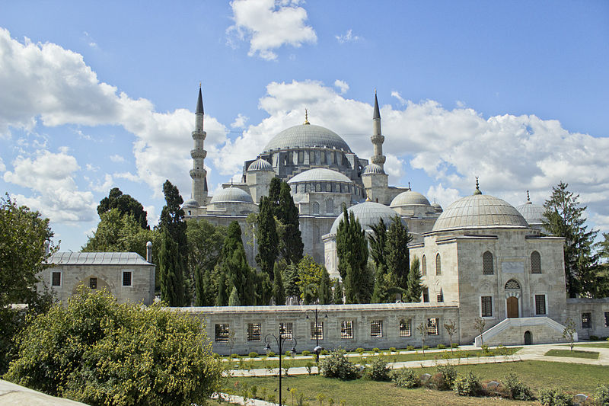

Slide 18
Islamski stil
odsutnost slika i kipova
ukrasi stilizirani, geometrijski, cvjetni ili kaligrafski
kupole – spljoštene
vrata i prozori nerijetko vrlo lijepi
javne i privatne zgrade okrenute prema unutra

Slide 19
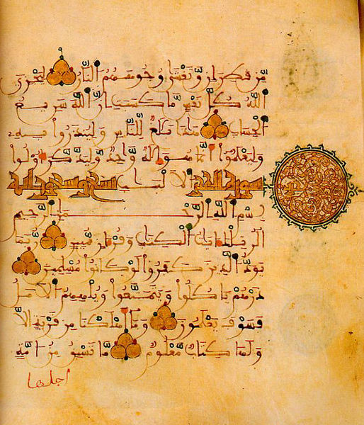
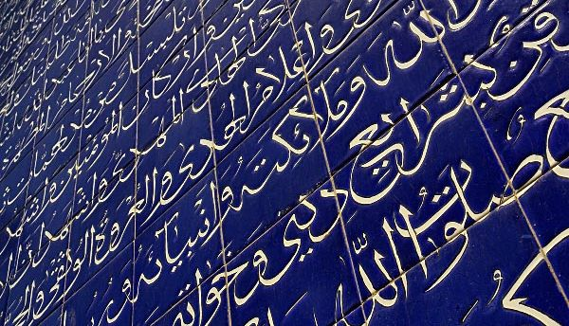
Kaligrafija
službeni spisi i knjige
arhitekturni ukras

Slide 20
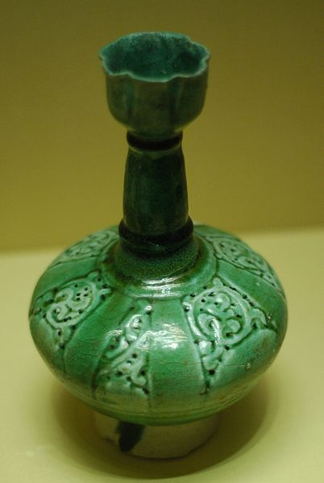
Lončarstvo

Slide 21
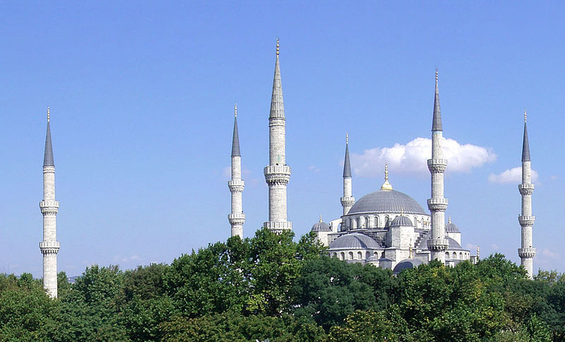
Staklarstvo
rezana, lijepljena, bojana i rezbarena stakla
pocakljeno staklo iz Sirije

Slide 22
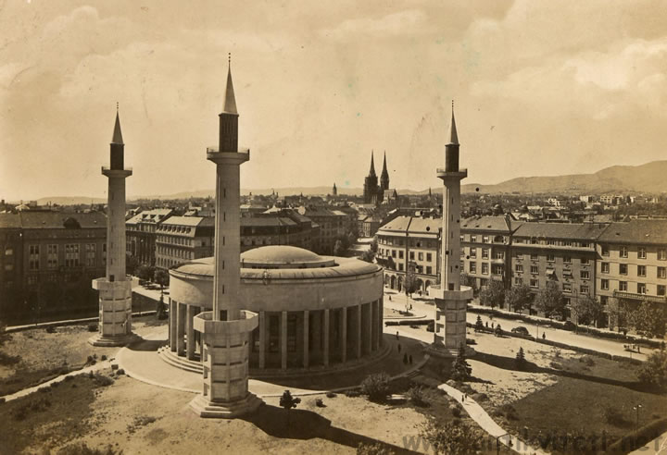

Slide 23
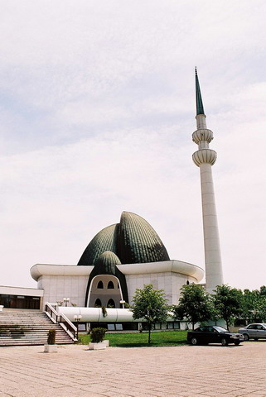
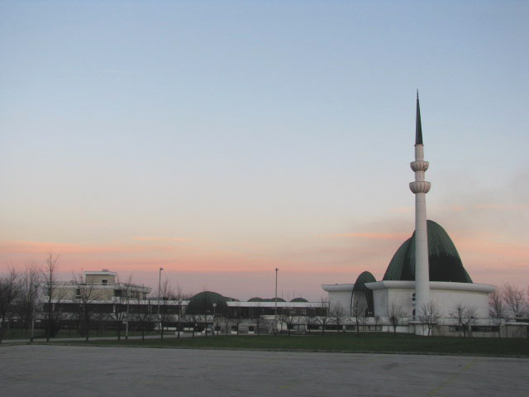

Slide 24
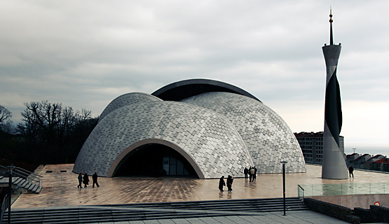

Slide 25
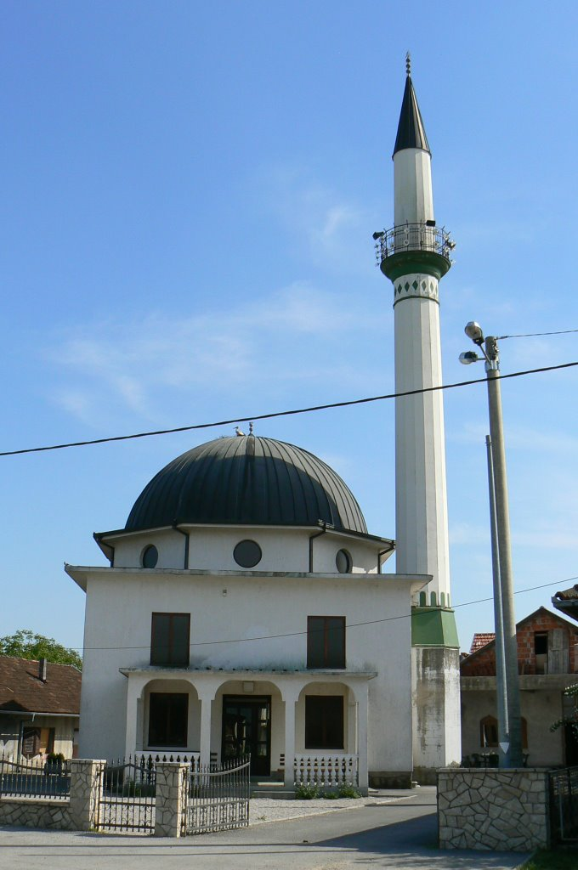

Slide 26
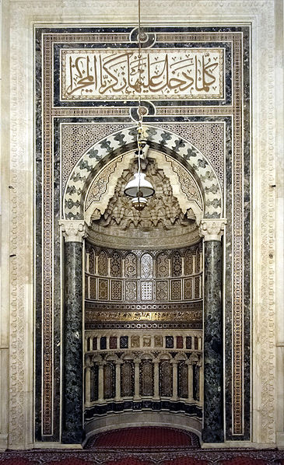
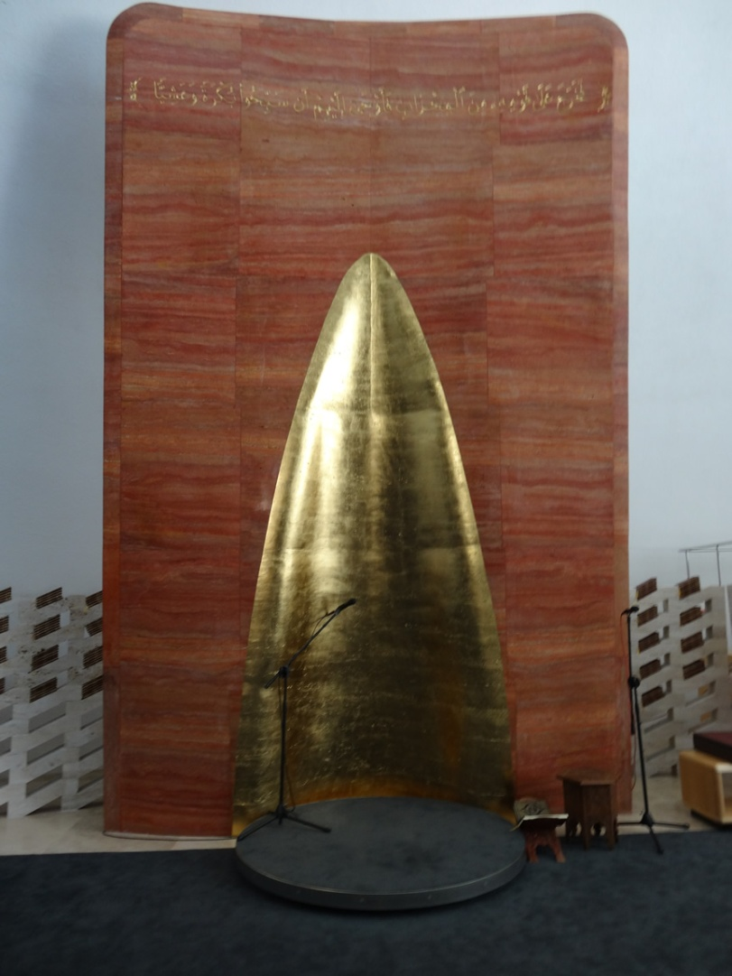
Mihrab

Slide 27
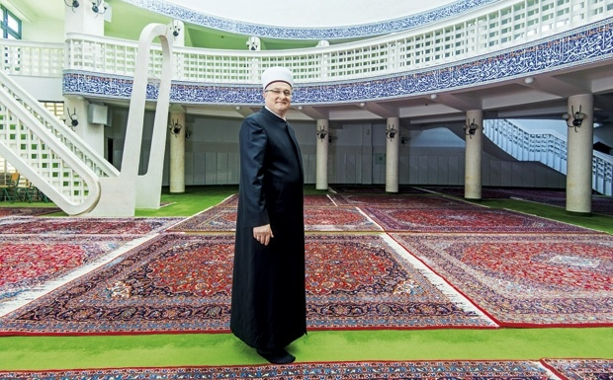
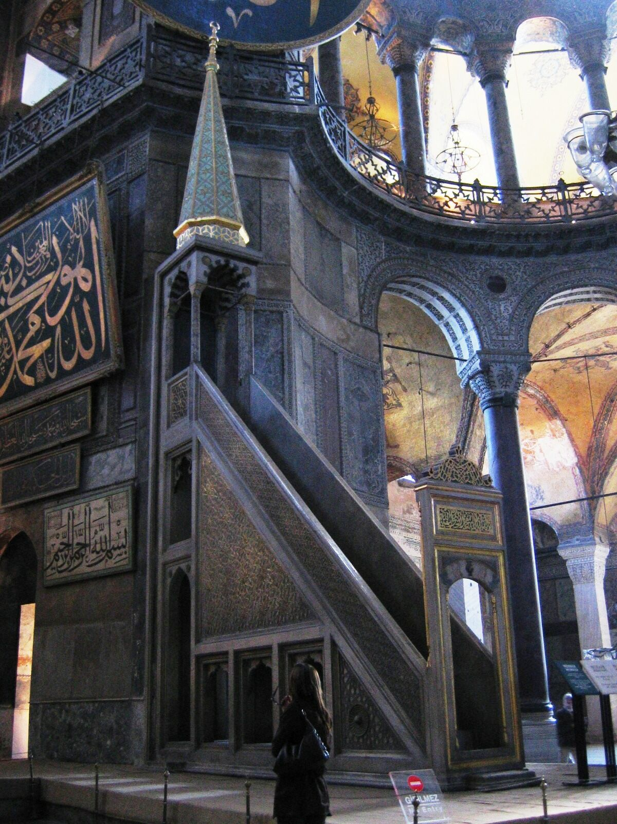
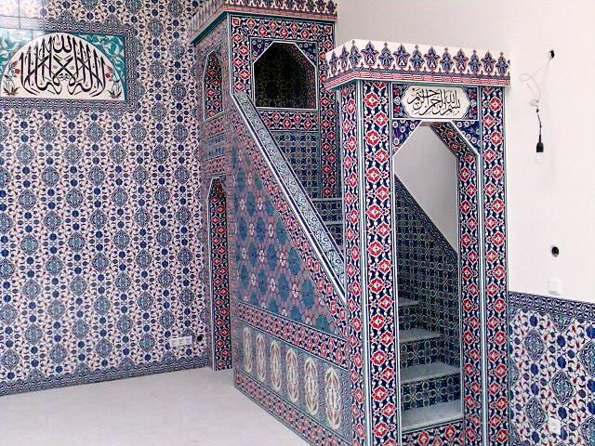
Mimber

Slide 28
Zahvaljujem na pažnji!
Krenimo u obilazak!
Amra Hodžić, 3.c

